Slide 1

Bridge Pattern
Tên và phân loại
Tên: Bridge.
Phân loại: Structural Pattern.

Slide 2
Bridge Pattern
Mục đích, ý nghĩa
Là mẫu thiết kế giúp tách biệt thành phần trừu tượng với cài đặt của nó, từ đó cả hai có thể thay đổi một cách độc lập với nhau.
Bí danh
Handle, BodyPatterns.

Slide 3
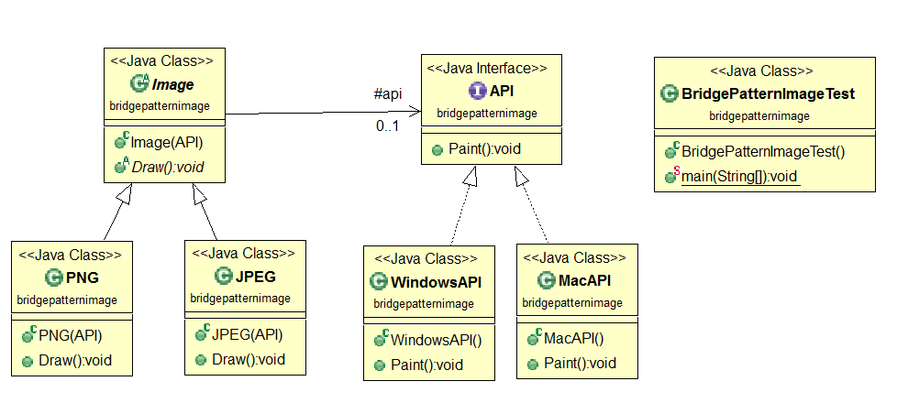
Bridge Pattern
Motivation
Notes:
Giả sử chúng ta phải viết một phần mềm xem ảnh JPEG cho hệ điều hành Windows. Sau đó chúng ta phải mở rộng nó để cho phép chương trình này có thể xem được các định dạng ảnh khác như BMP, PNG, … cũng trên Windows. Điều này có thể dễ dạng thực hiện khi chúng ta cho các class JPEGImage, BPMImage, PNGImage,… kế thừa từ một abstract class (hoặc implement interface) là Image.Tuy nhiên sau đó chúng ta cần mở rộng tiếp chương trình để nó có thể hiển thị được các định dạng ảnh này trên các hệ điều hành khác như Linux, MacOS. Hoặc sau khi có nhiều hệ điều hành, ta lại muốn chỉnh sửa định dang ảnh thì phải chỉnh sửa ở rất nhiều chỗ

Slide 4
Bridge Pattern
Khả năng ứng dụng
Các abstraction và các thành phần cài đặt của chúng nên có khả năng mở rộng bằng việc phân chia lớp. Trong trường hợp này, Bridge pattern cho phép ta kết hợp các abstraction và các thành phần bổ sung thêm khác nhau và mở rộng chúng một cách độc lập.
Ẩn đi hoàn toàn các thành phần bổ sung thêm của một abstraction khỏi các client

Slide 5
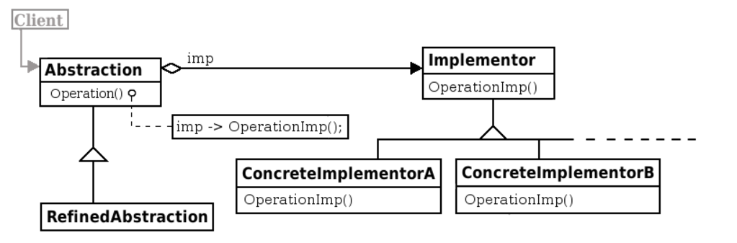
Bridge Pattern
Cấu trúc
Định ra 1 abstract class.
Quản lí tham chiếu đến
Implementor
Định ra 1 interface cho các lớp hiện thực nó
Hiện thực implementor interface
Mở rộng Abstract class
Notes:
Các thành viên:
Client : Đối tượng cần dùng bridge pattern
Abstraction (abstract class)
định ra một abstract class
quản lí việc tham chiếu đến Implementor
Refined Abstraction (normal class)
Mở rộng abstract class
Implementor (interface)
định ra các interface cho các lớp hiện thực.
ConcreteImplementor (normal class)
hiện thực interface mà Implementor định ra.

Slide 6
Bridge Pattern
Sự cộng tác
Abstraction và Implementor khai báo các giao tiếp,
RefinedAbstraction và các ConcreteImplementor sẽ sử dụng các giao tiếp đó để mở rộng hoặc cài đặt cho cụ thể.
Trong Abstraction sẽ có biến kiểu là Implemetor và có constructor với tham số đầu vào là Implemetor. Do cùng kiểu nên có thể gán giá trị biến bằng tham số đó. Từ đó phần Abstraction sẽ có được Implementor tương ứng.

Slide 7
Bridge Pattern
Các hệ quả mang lại
Thay đổi trong thành phần được bổ sung thêm của một abstraction mà không ảnh hưởng đối với các client, tức là mã của chúng không nên đem biên dịch lại.
Ẩn đi hoàn toàn các thành phần bổ sung thêm của một abstraction khỏi các client.
Giúp phát triển rất nhanh các lớp, hệ thống phân cấp lớp chỉ ra là cần phải tách một đối tượng thành hai phần.

Slide 8
Bridge Pattern
Chú ý khi cài đặt
Imlementor : interface hoặc abstract class đều được.
ConcreteImlementor : class thông thường và là con của Imlementor.
Abstraction: interface hoặc abstract class đều được.
RefinedAbstraction : class thông thường và là con của Abstraction.

Slide 9
Bridge Pattern
Hệ thống thực tế đang sử dụng
JDBC (Java Database Connectivity) là một API dùng để tương tác với các loại cơ sở dữ liệu quan hệ. Các class mà implement interface này là JDBC drivers. Các ứng dụng dựa trên các driver đó chính là phần abstraction. Nó có thể làm việc với tất cả các database mà có JDBC driver hỗ trợ. Từ đó tách biệt được phần Abstraction và phần Imlementor.

Slide 10
Bridge Pattern
Mẫu liên quan
Thường nhầm lẫn với adapter pattern.
Khi phía client tương thích với mã nguồn cũ. Ta sử dụng mẫu adapter để giải quyết vấn đề không tương thích đó.
Khi ta muốn tách biệt phần trừu tượng với phần cài đặt, ta sử dụng mẫu bridge.

Slide 11
Bridge Pattern
Mã nguồn minh họa
Mô tả bài toán :
Xét 2 loại định dạng ảnh là JPEG và PNG. Xét 2 hệ điều hành là Mac và Windows. Mỗi hệ điều hành sẽ có cách hiển thị ảnh tương ứng là MacAPI và WindowsAPI.
Áp dụng kiến thức về Design Pattern, hãy viết chương trình đơn giản mô phỏng việc vẽ các loại định dạng ảnh đó ở các hệ điều hành sao việc sửa chữa code ở phần định dạng ảnh và code các hệ điều hành API có thể thay đổi độc lập với nhau.

Slide 12
Bridge Pattern
Mã nguồn minh họa
Mô tả bài toán :
Chương trình xuất in ra kết quả ví dụ như :
“PNG by MAC API”.
“JPEG by Windows API”.

Slide 13
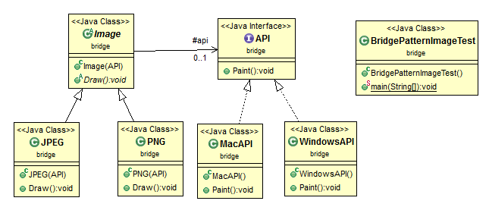
Bridge Pattern
Mã nguồn minh họa
Sơ đồ UML
Vai trò của các lớp:
Abstraction: Image.
RefinedAbstraction: JPEG, PNG.
Implementor: API.
ConcreteImplementor: MacAPI, WindowsAPI.

Slide 14

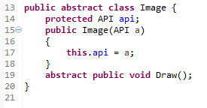
Bridge Pattern
Mã nguồn minh họa
Mã code minh họa

Slide 15
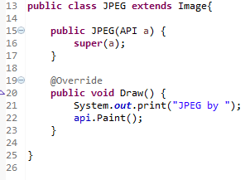
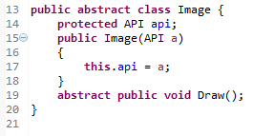
Bridge Pattern
Mã nguồn minh họa
Mã code minh họa

Slide 16
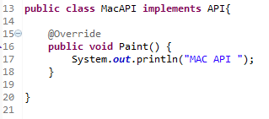
Bridge Pattern
Mã nguồn minh họa
Mã code minh họa

Slide 17
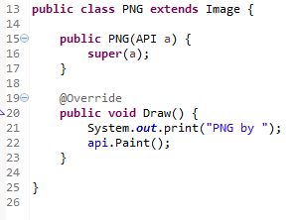
Bridge Pattern
Mã nguồn minh họa
Mã code minh họa

Slide 18
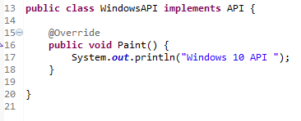
Bridge Pattern
Mã nguồn minh họa
Mã code minh họa

Slide 19
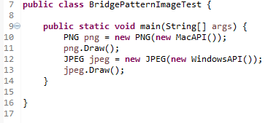
Bridge Pattern
Mã nguồn minh họa
Mã code minh họa

Slide 20
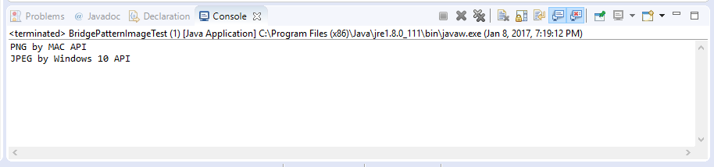
Bridge Pattern
Mã nguồn minh họa
Kết quả:

